Slide 1


VS

Slide 2
IS
Een micro framework
Snel
Goed voor kleine projecten
Een full-stack framework
Goed voor grote projecten

Slide 3
Wat is een micro/full-stack framework
MICRO
FULL-STACK
Weinig functionaliteiten
Ruimte om uit te breiden
Geen authenticatie, database abstracite via ORM, input validatie,…
Kant en klaar framework
Vrij zwaar
Nog steeds ruimte om uit te breiden

Slide 4
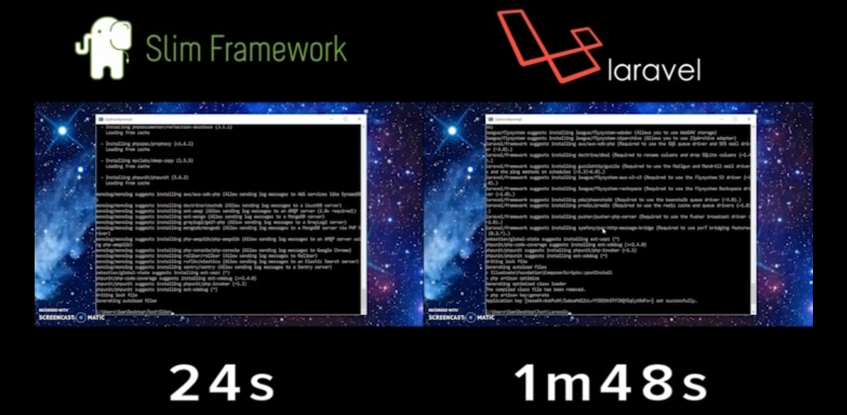
Installatie tijden

Slide 5
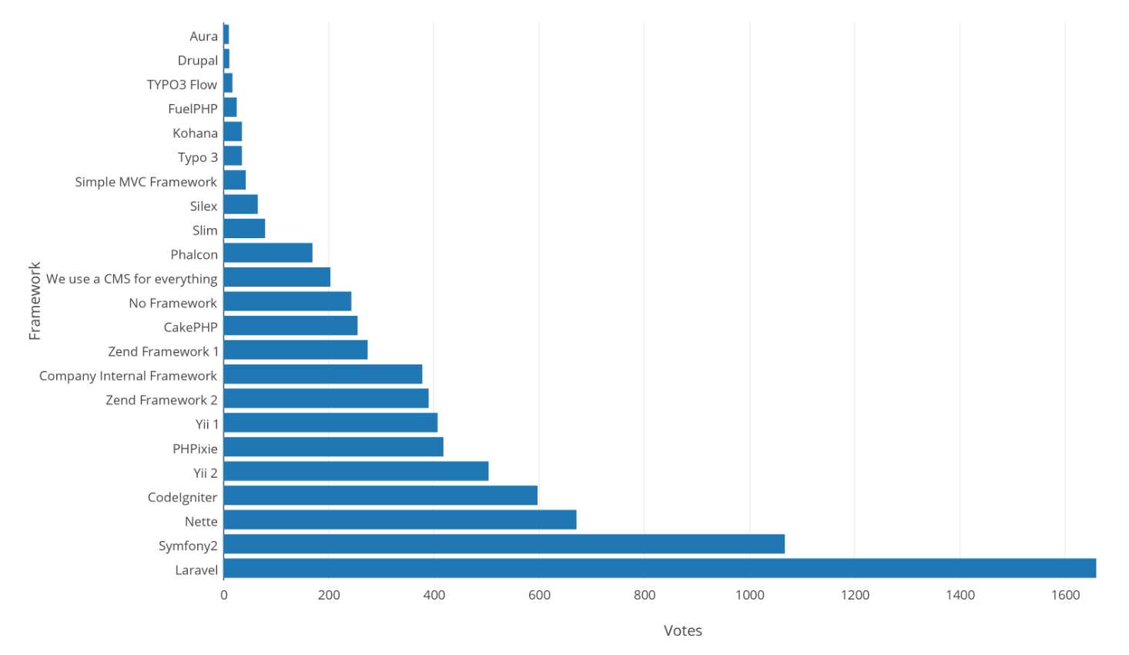
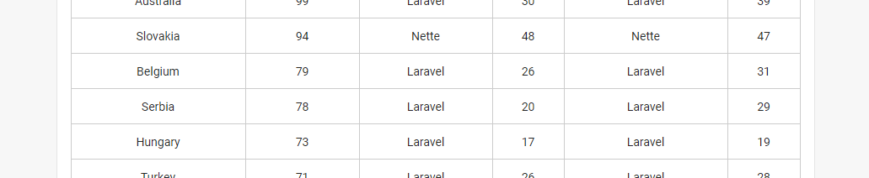
Populariteit

Slide 6
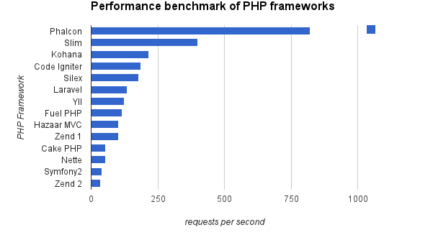
Performance

Slide 7
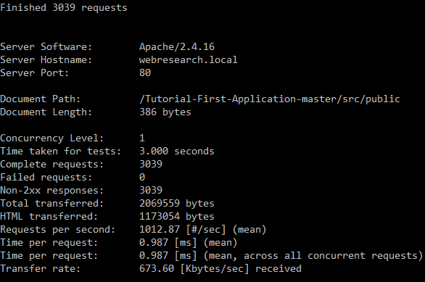
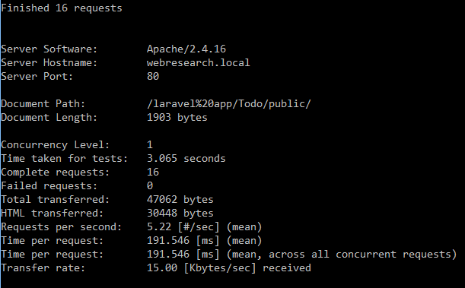
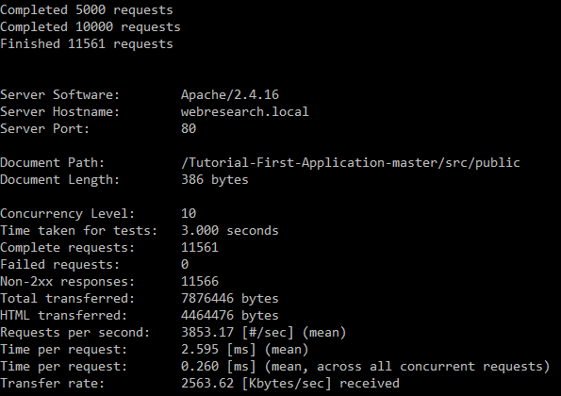
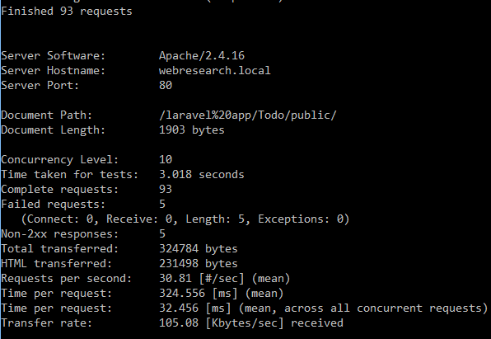
Eigen benchmarks

Slide 8
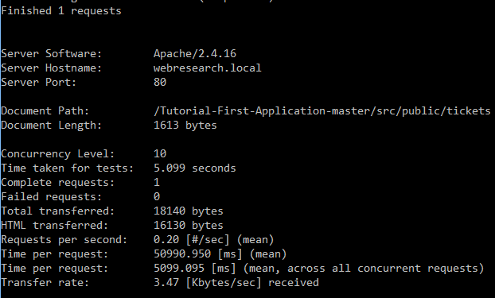
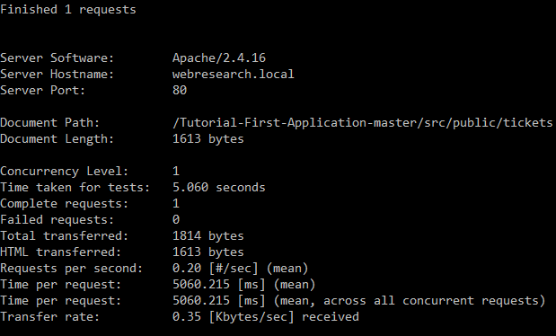
Een benchmark blijft een test

Slide 9
Conclusie
Laravel is populairder dan Slim
Slim is performance gewijs sneller dan Laravel
Bij een test kunnen er dingen fout gaan

